Slide 1


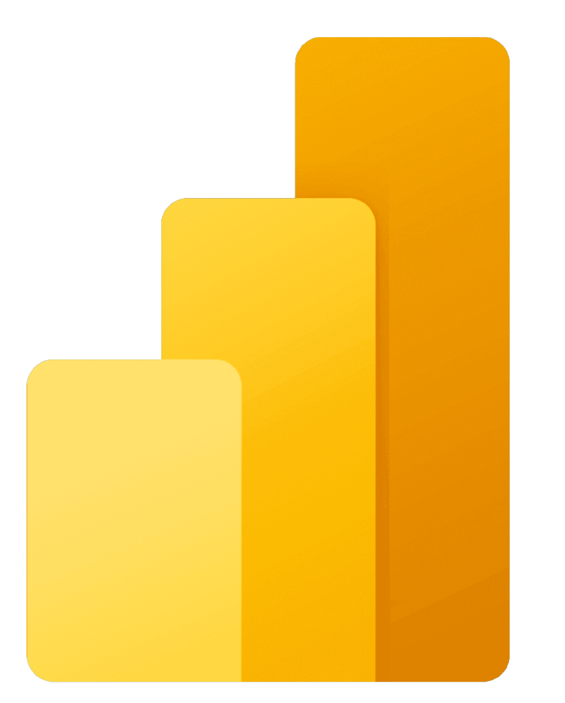


POWER TO THE PLATFORM
Power BI, Power Apps, Power Automate (und SharePoint)
November 2024

Slide 2
Anwendungsfall
Ausgangslage
Kommentierung
Ablage und Anzeige
Benachrichtigung
Bestehender Bericht
Kommentare separat über Excel-Liste
Fehleranfällig (copy&paste)
Kaum Automatisierung
Kommentierung im Bericht
Optimal: Neben Kennzahlen
Auswahl über Crossfilter oder Slicer
Kein 3rd-Party-Visual
Kostenloser Connector
Versionierung
Neue Kommentare lösen Aktualisierung aus
Bei neuen Einträgen
Bei Änderungen
(Versand von PDF-Dokument)

Slide 3

Anwendungsfall
Power BI kann doch keine Daten irgendwo hinschreiben
Power Apps kann es und es gibt ein Visual für Power BI?

Slide 4




Anwendungsfall – Grobe Planung
Power BI
Kennzahlen werden angezeigt
Kommentarfunktion gewünscht
Vorgabe: Kein 3rd-Party-Visual
Power App
Kommentare entgegennehmen
Kostenlose Speicherung
Einfache Erstellung und Wartung
Power Automate
Automatische Aktualisierung der Daten
E-Mail-Benachrichtigung
(Export des Reports in PDF und Versand)
SharePoint
Kostenlose Speicherung
Ablage in Liste
Versionierung

Slide 5

Und jetzt…
Und dann darf ich hundertdrölfzig Connections konfigurieren und aufeinander abstimmen, oder wie?

Slide 6

Und jetzt…
Live Demo

Slide 7

It’s magic!

Slide 8





Der Analytics-Mentor
SKILLS
Anforderungsmanagement, Microsoft Power BI, Projektsteuerung, Dashboard Methodik, Datenvisualisierung, Datenmodellierung, Datenaufbereitung und Integration.
REFERENZEN
Rheinland Versicherungs AG, Deutsche Bahn, Siemens.
ÜBER IHN
Begeisterter Konzert- & Sporteventgänger und Technikfreak. Er lebt mit Frau und zwei seiner drei Kinder am Niederrhein in Willich, spielt gebannt Diablo und lässt sich von seinen Kindern gerne Empfehlungen für lustige Serien geben.
Ulrik Harnisch
Full Stack Power BI Engineer

